Slide 1
НАЦИОНАЛЬНЫЙПРОЕКТ ОБРАЗОВАНИЯ

Slide 2
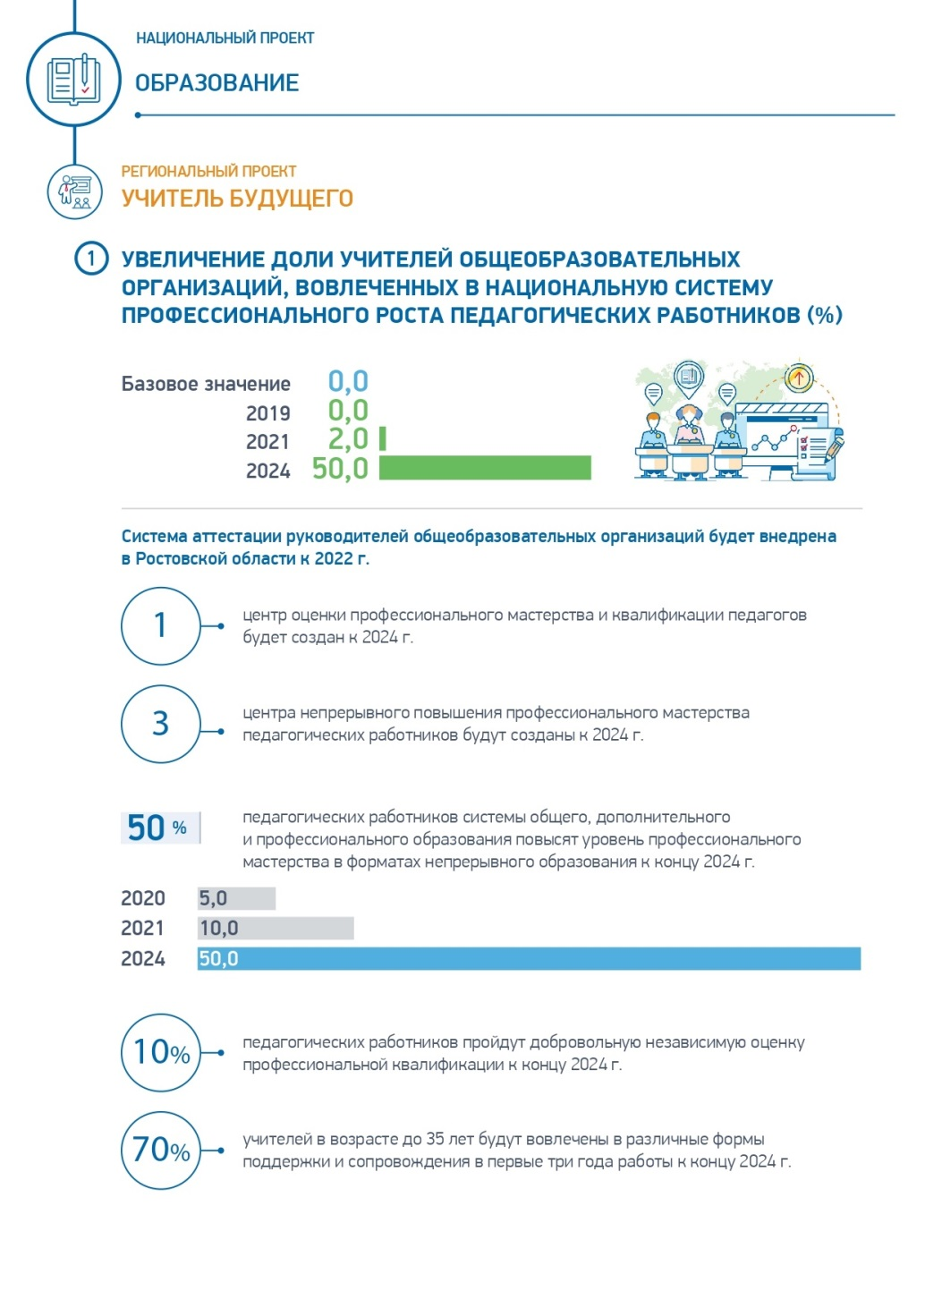
Проект "Учитель будущего"
Задача проекта:
Внедрение национальной системы профессионального роста педаго-гических работников, охватываю-щей не менее 50% учителей общеобразовательных организаций Главные цифры проекта (к 2024 году):
Повышение уровня профессиональ-ного мастерства 50% педагогических работников, создание сети центров непрерывного повышения квали-фикации во всех субъектах России, участие 70% учителей в возрасте до 35 лет в различных формах под-держки и сопровождения обучаю-щихся впервые 3 года работы.

Slide 3
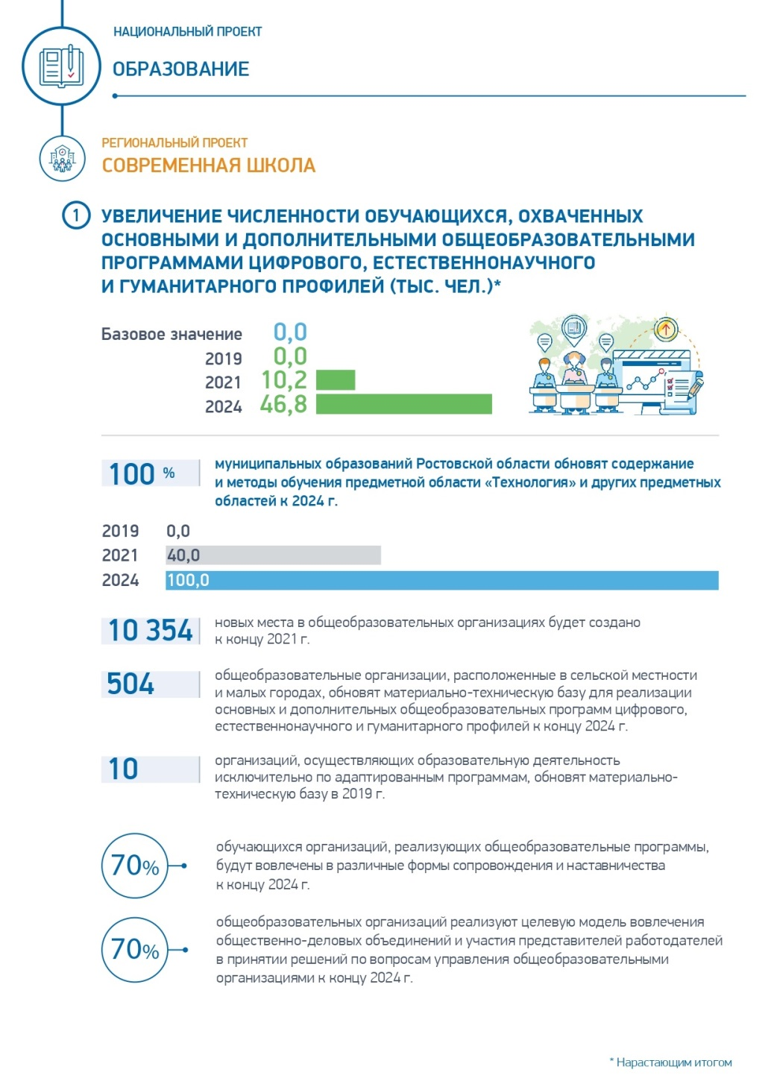
Проект "Современная школа»
Задача проекта:
Внедрение в российских школах но-вых методов обучения и воспитания, современных образовательных тех-нологий, а также обновление содер-жания и совершенствова ние мето-дов обучения предмету «Технология».
Главные цифры проекта (к 2024 году):
Проведение комплексной оценки качества общего образования в 85 субъектах России, создание совре-менной материально-технической базы в 16 тысяч школ в сельс-кой местности и малых городах 80 субъектов Российской Федерации, создание новых мест в общеобра-зовательных организациях для 230 тысяч детей,участие 70% школьников в различных формах сопровождения и наставничества, реализация обще-образовательных программ в сете-вой форме 70% организаций началь-ного, основного и среднего общего образования, строительство и введе-ние в эксплуатацию не менее 25 школ с привлечением частных инвестиций.
Паспорт регионального проекта "Современная школа"

Slide 4
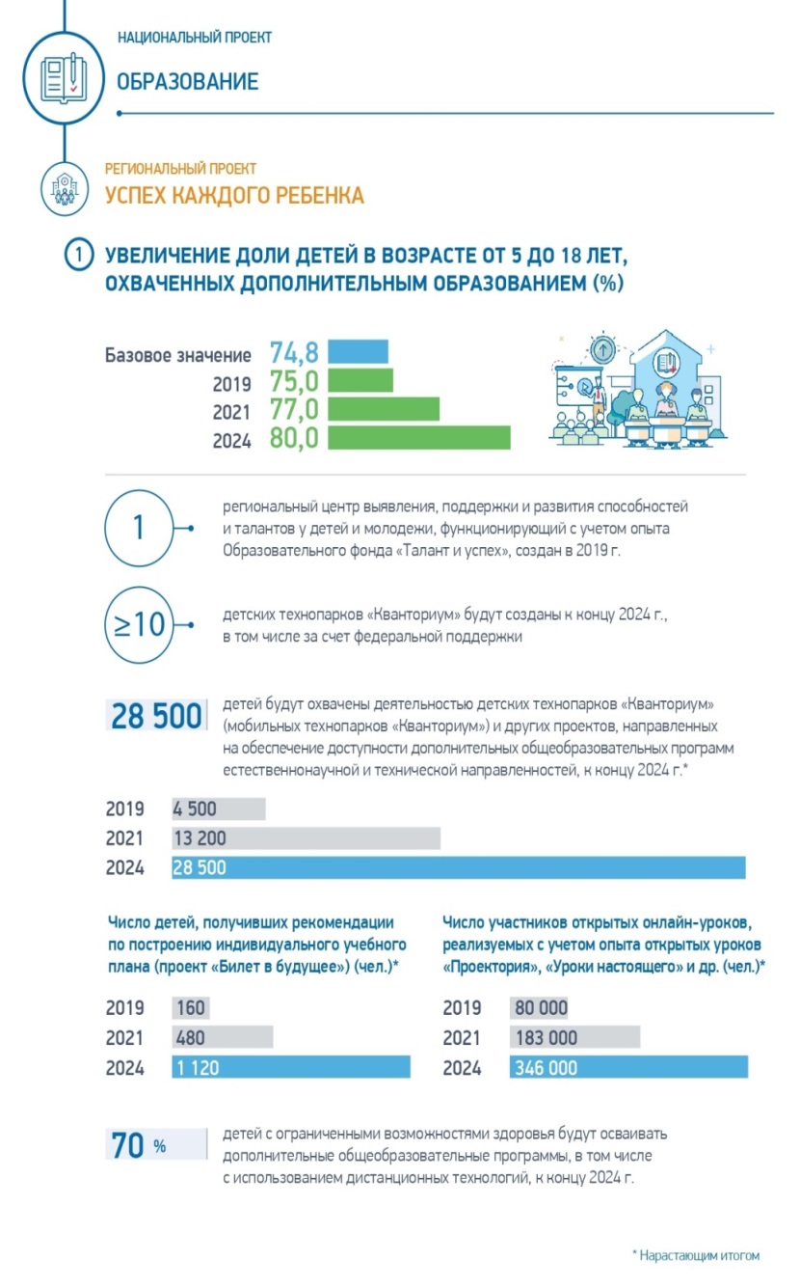
Проект "Успех каждого ребёнка"
Задача проекта:
Формирование эффективной системы выяв-ления, поддержки и развития способностей и талантов у детей и молодежи, направлен-ной на самоопределение и профессиональ-ную ориентацию всех обучающихся.
Главные цифры проекта (к 2024 году):
Создание в 65 субъектах России региональ-ных центров выявления, поддержки и раз-вития способностей и талантов у детей и молодежи, обновление материально-техни-ческой базы в сельской местности для заня-тий физкультурой и спортом для 935 тысяч детей, создание 245 детских технопарков «Кванториум» и 340 мобильных технопарков «Кванториум» для 2 млн детей, охват допол-нительнымиобщеобразовательными программами не менее 70% детей с ограниченными возможностями здоровья.
Паспорт регионального проекта "Успех каждого ребенка"

Slide 5
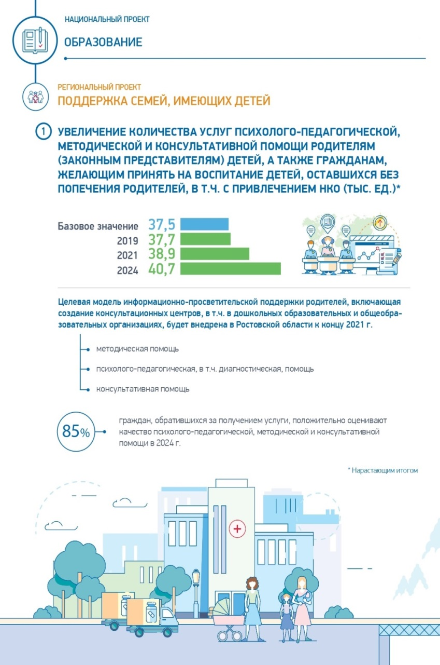
Проект "Поддержка семей, имеющих детей"
Задача проекта:
Создание условий для раннего развития де-тей в возрасте до трех лет и реализация про-грамм психолого-педагогической, методичес-кой и консультативной помощи родителям детей, получающих дошкольное образование в семье.
Главные цифры проекта (к 2024 году):
Оказание не менее 20 млн услуг психолого-педагогической, методической и консультативной помощи родителям, а также гражданам, желающим принять на воспитание в свои семьи детей, оставшихся без попечения родителей во всех субъектах Рос-сии.
Паспорт регионального проекта "Поддержка семей, имеющих детей«
Паспорт регионального про- екта "Поддержка семей, имеющих детей"

Slide 6
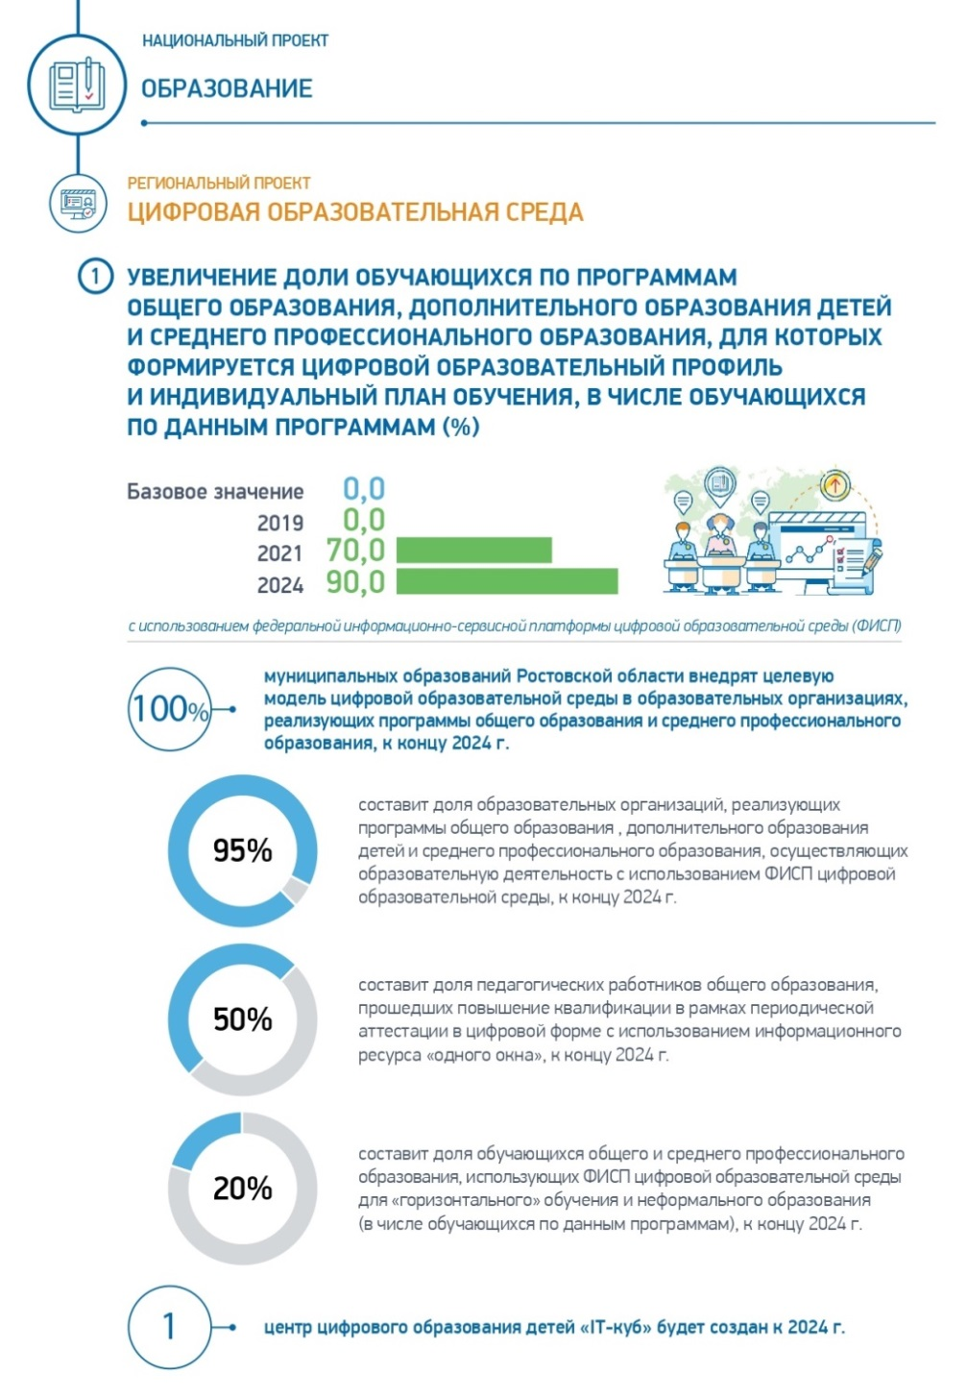
Проект "Цифровая образовательная среда"
Задача проекта:
Создание современной и безопасной цифровой образовательной среды, обес-печивающей высокое качество и доступ-ность образования всех видов и уровней.
Главные цифры проекта (к 2024 году):
Внедрение целевой модели цифровой образовательной среды по всей стране, внедрение современных цифровых тех-нологий в образовательные программы 25% общеобразовательных организаций 75 субъектов Российской Федерации для как минимум 500 тысяч детей, обеспече-ние 100% образовательных организаций в городах Интернетом со скоростью со-единения не менее 100 Мб/с, в сельской местности – 50 Мб/с, создание сети центров цифрового образования, охватывающей в год не менее 136 тысяч детей.
Паспорт регионального проекта "Цифровая образовательная среда"

Slide 7
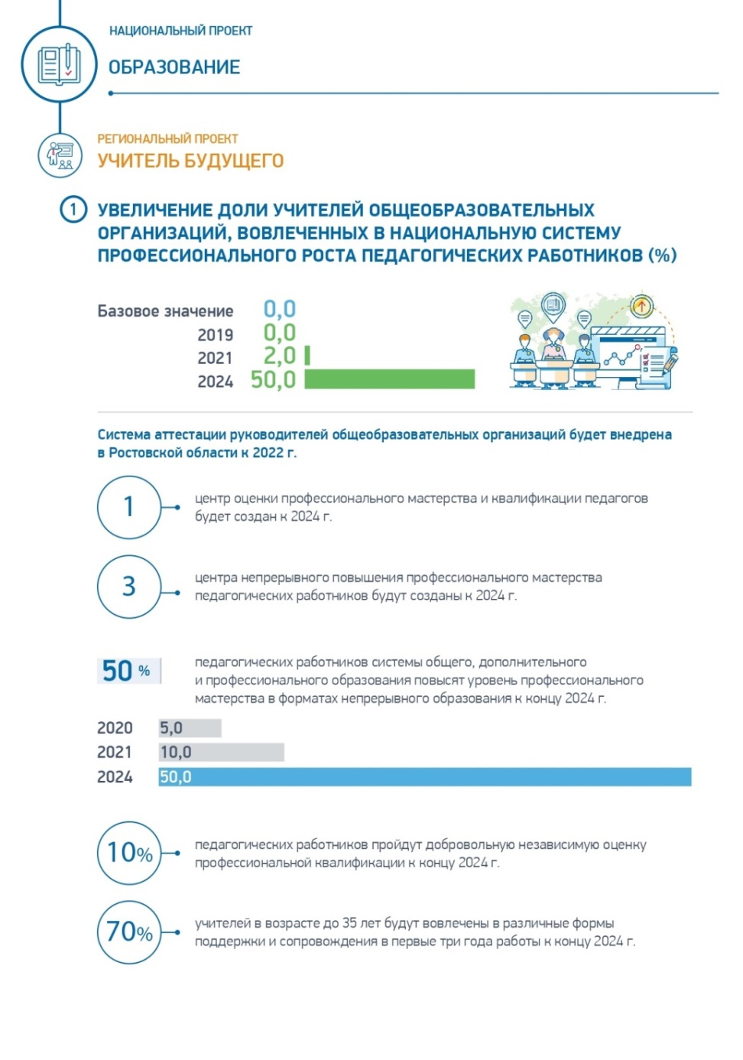
Проект "Учитель будущего"
Задача проекта:
Внедрение национальной системы про-фессионального роста педагогических работников, охватывающей не менее 50% учителей общеобразовательных органи-заций.
Главные цифры проекта (к 2024 году):
Повышение уровня профессионального мастерства 50% педагогических работни-ков, создание сети центров непрерывно-го повышения квалификации во всех субъектах России, участие 70% учителей в возрасте до 35 лет в различных формах поддержки и сопровождения обучающихся в первые 3 года работы.
Паспорт регионального проекта "Учитель будущего"

Slide 8
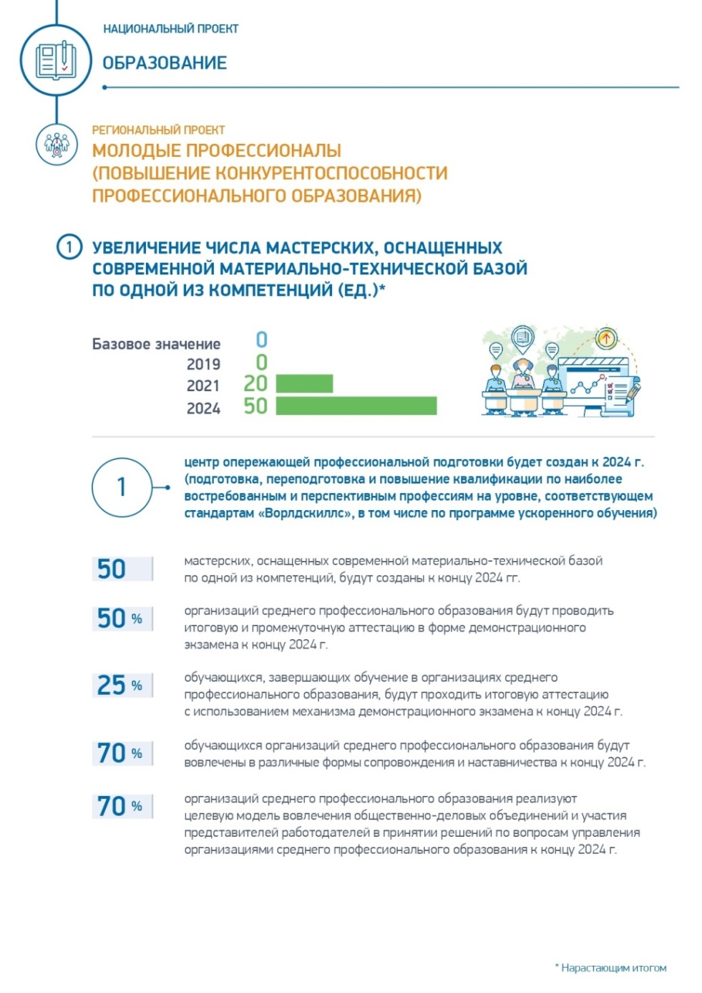
Проект "Молодые профессионалы"
Задача проекта:
модернизация профессионально- го образования, в том числе с помощью внедрения адаптивных, практико-ориентированных и гиб ких образовательных программ.
Главные цифры проекта (к 2024 году):
Создание сети из 100 центров опережающей профессиональной подготовки и 5000 мастерских с современным оборудованием, участие 70% людей, обучающихся по программам среднего профессионального образования, в различных формах наставничества, повышение квалификации 35 тысяч преподавателей по программам, основанным на опыте Союза «Молодые профессионалы» (Ворлдскиллс Россия).
Паспорт регионального проекта "Молодые профессио- налы"

Slide 9
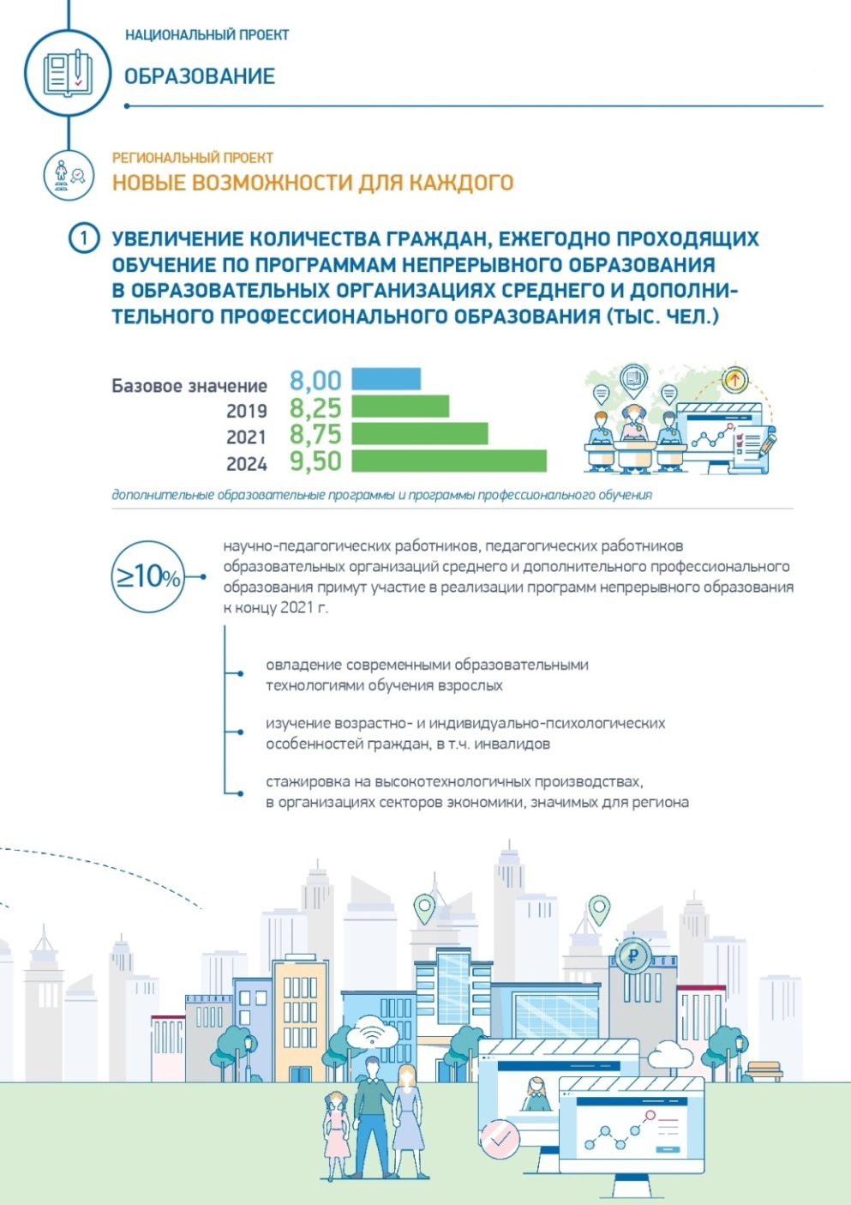
Проект "Новые возможности для каждого"
Задача проекта:
Увеличение в два раза числа иностран-ных граждан, обучающихся в вузах и научных организациях, а также реали-зация комплекса мер по их трудоуст-ройству
Главные цифры проекта (к 2024 году):
Увеличение числа иностранных граждан, которые обучаются в российских вузах, до 435 тысяч человек, ежегодное обуче-ние как минимум 15 тысяч иностран- ных граждан в летних и зимних школах, реализация в не менее 60 универси-тетах минимум по 5 образовательных программ, прошедших международную аккредитацию.
Паспорт регионального проекта "Новые возможности для каждого"

Slide 10
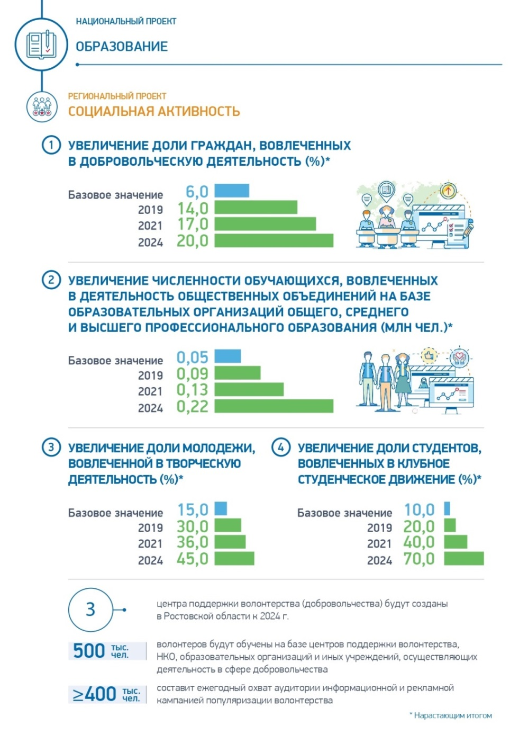
Проект "Социальная активность"
Задача проекта:
Формирование системы профессио-нальных конкурсов, дающей гражданам возможности для профессионального и карьерного роста.
Главные цифры проекта (к 2024 году):
Проведение 35 конкурсов с участием 1,7 млн граждан России
Паспорт регионального проекта "Социальная активность"

